Slide 1
Университет Искусственного Интеллекта
neural-university.ru
Дипломная работа
Бочаров Николай Викторович
Разработка нейросетевой системы поиска в текстах пар "Термин—Описание" в предметной области «Программирование».
Декабрь 2020
Notes:
Данная работа является новым этапом авторских исследований по Компьютерной Лингвистике.
Задача исследования — обучить нейронную сеть извлекать смыслы (семантику), в частности, базовую семантическую единицу — «определительную структуру». В разных научных и прикладных сферах определительную структуру называют просто «Определением» или «Понятием».
В нашем случае под определительной структурой будем рассматривать структуру вида Термин-Связка-Описание, где Описание может быть также разложено на две составляющие Определение-Расшифровка.
В качестве предметной области для исследования выбрана сфера Программирования, потому что она стала неотъемлемой частью любого производительного вида деятельности. Многие специалисты так или иначе соприкасаются с программируемыми решениями и поэтому потенциально нуждаются в интеллектуальных решениях, разъясняющих способы проектирования, эксплуатации и модернизации вычислительных программ.
В качестве основного языка для исследования используется русский язык. Однако в работе оставлена возможность обработки англоязычного и математического тезауруса (но по правилам русского синтаксиса).

Slide 2
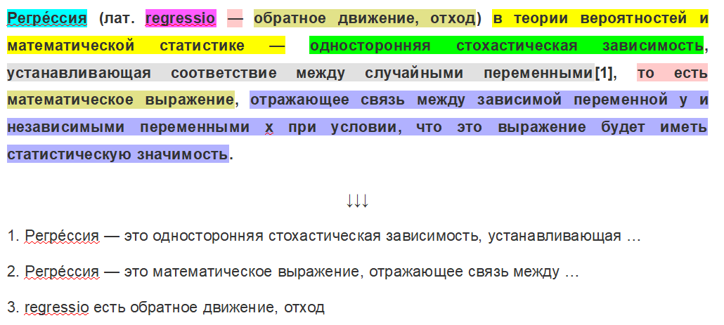
Цель работы
Извлечение глоссария из текста:
17.12.2020 2
Notes:
Передача знаний осуществляется не только через книги и лекции , но также через многочисленные публикации в электронных журналах, блогах программистов и в базах знаний типа stackoverflow или wikipedia.
Важным критерием ценности публикации для человека является наличие глоссария, а не ключевые слова,как принято в электронных информационных ресурсах.
Цель работы — выявление в текстах понятийных структур, как представлено на слайде и предоставление возможности автоматического составления глоссария к ним.
В примере на слайде видно до трёх определительных структур внутри одного предложения.
В разговорной практике элементы понятийной структуры могу находиться в различных позициях друг относительно друга: прямой, обратной, последовательной, или параллельной.
Внутри одной фразы может находиться до нескольких понятийных структур в различных комбинациях.
В качестве способа разметки лексем выбран стиль цветовой разметки, как наиболее эффективный в силу своей визуальности и доступности по настройкам по-умолчанию в офисных текстовых редакторах.

Slide 3
Признаки наличия определительной структуры в тексте
Типы «Связок» в определительных структурах:
знак "длинное тире";
глагол-связка "есть";
указательное местоимение "это";
глаголы: "называется", "является", "означает", "образует", "обозначает", "становится", "подразумевает", "отождествляет", "описывает", "суть", "охватывает", "напоминают", "служит":
многословные структуры: "представляет собой", "похож на", "носит название", "носит имя", "выражаются в виде", "таких как", "то же самое".
17.12.2020 3
Notes:
Ключевым признаком наличия понятийной структуры в тексте является наличие Связки в одной из перечисленных на слайде форм.
При подготовке датасета было зафиксировано чуть больше признаков для Связок, чем перечислено на слайде.
Большое многообразие признаков для Связок обусловлено использованием в тексте компьютерной тематики символов и метасимволов для конструирования определительной структуры.
Поскольку подбор дата сета является важной составляющей для нейросетевой задачи, то приведённый перечень для Связок стоит иметь ввиду для автоматизации процесса выборки из текстов фраз с понятийными структурами.

Slide 4
Источники обучающей выборки
https://www.webmath.ru
https://pythonworld.ru
https://proproprogs.ru
https://python.ivan-shamaev.ru
http://ais.khstu.ru/Reference/Perl
https://habr.com
https://wiki2.org/Ru
https://kartaslov.ru
https://pythonist.ru
https://pro-prof.com
17.12.2020 4
Notes:
Вообще сфера программирования очень плотно соприкасается с так называемыми сферами как математика, лингвистика, печатное дело, электротехника.
Некоторые из источников данных, использованных для сбора датасета, приведены на слайде.
При подготовке дата сета принимались во внимание статьи как чисто по описанию языков программирования, в частности по Python, Perl, C, так и по прикладным задачам, таким как нейронные сети, статистика, описания программных инструментов для организации рабочего пространства программиста, описания по использованию вычислительных моделей и методов программирования.

Slide 5
Решаемая задача
Сегментация текста, когда:
На входе в нейронную сеть подаётся список фраз
На выходе получаем категориальную разметку лексем во фразах
17.12.2020 5
Notes:
Итак, нужно научить нейронную сеть классифицировать каждую лексему в предложении.
В нашем случае единственным способом решения такой задачи является сегментация текста, когда на вход подаётся список фраз, а на выходе получаем категориальную разметку лексем во фразах.
Под лексемами будем понимать не только слова, но и знаки препинания , а также математические и любые другие символы. То есть отличительной особенностью нашей задачи является сохранение порядка слов и всех специальных знаков, участвующих в передаче смысла описываемой в тексте сущности или явления.
Единственные знаки, подлежащие исключению из рассмотрения являются все виды пробелов.
Ещё одной особенностью, требующей особой тщательности при разбивке текст на лексемы, — это сохранение слитного написания знаков пунктуации с литерами, когда это необходимо.

Slide 6
Характеристики размеченного датасета
Количество фраз в обучающей выборке: 3300
Количество фраз в тестовой выборке: 700
Отношение количества фраз с определительными структурами к количеству фраз без определительных структур (%): 60 / 40
Классифицируемые элементы фразы: слова (латиница и кириллица), математические символы, пунктуация
Количество уникальных лексем (токенов) после лемматизации: 9625
Извлекаемые категории определительной структуры и процентное отношение к общему объёму лексем на тестовой выборке:
Термин: 1,3%
Связка: 1,0%
Определение: 3,2%
Расшифровка: 3,1%
Дубль-термин: 0,43%
Дубль-связка: 0,14%
Дубль-определение: 0,30%
Дубль-расшифровка: 0,01%
17.12.2020 6
Notes:
Здесь важно ещё раз отметить, что в нашей задаче классификации необходимо подвергнуть слова, математические символы и пунктуацию.
Из других особенностей подготовки датасета можно отметить:
Сохранение wiki-разметки (есть предположение, что следует отказаться от текстов с wiki-разметкой);
Выделение пробелом последнего знака препинания в предложении;
Выделение правым и левым пробелами скобок, двойных кавычек;
Удаление из слов знака ударения;
Замена всех выдов пробелов на обычных пробел #32;
Выделение пробелом двоеточия в конце слова, написанного на кириллице.
Некоторые числовые показатели по результатам ручной разметки текстов приведены на слайде.
Из уникальных черт решаемой задачи можно отметить:
1. В состав исключающих правил на присутствие определительной структуры входят :
Фразы со Связками без Терминов;
Фразы с семантикой классификации и категоризации;
Фразы с семантикой целеустановок;
Фразы с семантикой исключения
2. В датасете присутствует высокая разбалансировка по классам определительной структуры. В силу зависимости появления дубль категорий от наличия первичных категорий определительной структуры техники балансировки дата сета не найдено.
3. В силу специфики архитектурного решения нейронной сети количество токенов можно варьировать в пределах от 2000 до максимального числа уникальных лексем без существенного влияния на точность обучения нейронной сети. На текущем размере обучающей и тестовой базы данных имеем незначительное количество уникальных лексем.

Slide 7
Исследованные архитектуры нейронных сетей
Составные архитектуры:
На свёрточных слоях Conv1D
На рекуррентных слоях GRU/LSTM
Готовые архитектуры:
PSP-Net
U-Net
17.12.2020 7
Notes:
Составные архитектуры собирались из соответствующих слоёв с параметрами, дающими наилучшие показания по точности распознавания классов лексем в определительных структурах.
Готовые архитектурные решения брались без модификаций за исключение способа подключения входных параметров.
Наихудшие показания по точности сегментации дала нейронная сеть PSP-Net .
Наилучшие показания по точности сегментации дала нейронная сеть, собранная на свёрточных слоях.

Slide 8
Исследованные архитектуры нейронных сетей
^{Типы входных данных:}
^{Части речи}
^{Морфологические признаки}
Языковая группа (кириллица, латиница, символы)
^{Леммы}
Способы подключения входных данных:
^{Последовательное}
^{Параллельное}
17.12.2020 8
Notes:
Исследования нейронных сетей проводилось при различных комбинациях типов входных параметров.
Наилучшие показания по точности сегментации дали архитектуры с подключением всех типов входных параметров.
В работе представляли интерес архитектурные решения способов подключения входных параметров. Как оказалось, разные архитектуры нейронных сетей дают наилучшие показания по точности сегментации при различных способах подключения входных параметров.
Существенного отличия какой либо архитектуры от других не замечено. Значительные погрешности встречаются у всех архитектурных решений. Для разных архитектур нейронных сетей существенные погрешности отличаются друг от друга.

Slide 9
Обучение нейронных сетей
Точность распознавания определительных структур
в зависимости от размера исходной базы
17.12.2020 9
Notes:
В качестве метрики для оценки качества работы нейронной сети использована пользовательская функция dice_coef, равная отношению площади пересечения к площади объединения прогноза с действительными значениями.
По оси абсцисс указаны размерности обучающей и тестовой базы данных. По оси ординат указаны точности распознавания классов у лексем.
Прирост по количеству фраз составил 5.8 раз. Прирост по количеству лексем составил 6.5 раз.
В размерности фраз учитывается не только фразы с определительными структурами, но и фразы без определительных структур.

Slide 10
Обучение нейронных сетей
Распределение показателя precision по категориям лексем
для версии базы 1800/450 до оптимизации архитектуры НС
17.12.2020 10
Notes:
Расшифровка качества сегментации текста по классам определительной структуры для одного вида входных параметров, состоящих из лексем в исходной форме

Slide 11
Обучение нейронных сетей
Распределение показателя precision по категориям лексем
для версии базы 1800/450 после оптимизации архитектуры НС
17.12.2020 11
Notes:
Расшифровка качества сегментации текста по классам определительной структуры для четырёх видов входных параметров, состоящих из лексем в нормальной форме, частей речи, языковой группы и морфологических признаков.
Изменение типа и количества входных параметров привело к существенному приросту точности распознавания классов определительных структур.

Slide 12
Обучение нейронных сетей
Распределение precision по категориям лексем для версии базы *1696/399
17.12.2020 12
Notes:
Расшифровка качества сегментации текста по классам определительной структуры для четырёх видов входных параметров, состоящих из лексем в нормальной форме, частей речи, языковой группы и морфологических признаков.
Здесь при почти двукратном увеличении базы данных наблюдаем существенное увеличение точности распознавания классов дубль-категорий определительных структур

Slide 13
Способы повышения качества сегментации
1. Увеличение обучающей базы
2. Подготовка улучшенного инструмента автоматической разбивки текста на фразы. Нюансы:
    – ограничение обрыва фразы по точке внутри скобок
    – запрещение обрыва фразы по точке для определительной структуры, продолженной на следующей фразе
4. Выверка датасета с набором типовых синтаксических структур, определяющих и исключающих наличие определительной структуры в тексте (на данный момент таких правил свыше 70)
5. Ограничение тезауруса для сегментов определительной структуры (Термин, Связка, Определение, Расшифровка).
17.12.2020 13
Notes:
Содержание возможных процедур по улучшению качества сегментации лексем приведено на слайде.

